Slide 2
Claude Lévi - Strauss
A JEHO ŽIVOT
Anna Hamplová
Natálie Vondráčková

Slide 3
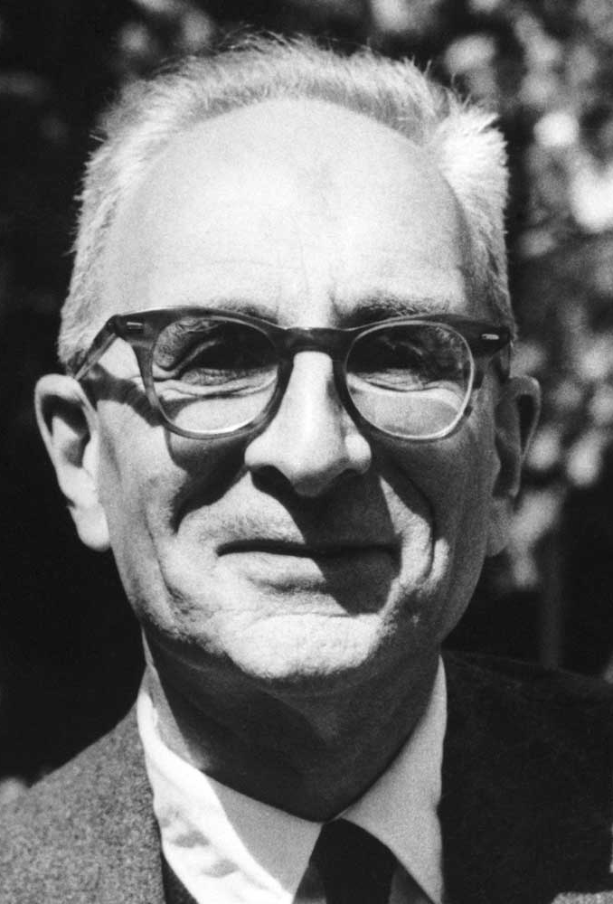
Francouzský antropolog, etnolog a lingvista. Je zakladatel francouzské školy strukturální antropologie.
Narodil se 28. listopadu 1908 v Bruselu v zámožné židovské rodině, nicméně vyrůstal v Paříži.
Vystudoval práva a fylosofii na Sorboně. Následně vyučoval na lyceích, ale tato činnost ho neuspokojovala.
Na nově založené univerzitě v Sao Paulu (Brazílie) se poprvé setkal s antropologií, která ho naprosto učarovala.
→ V Brazilském vnitrozemí zahájil rozsáhlý terénní výzkum indiánských kmenů. Výsledky svého bádání zapsal do cestopisu "Smutné tropy"
Před válkou se vrátil do Francie a v letech 1939 – 1940 sloužil jako dobrovolník ve francouzské armádě.
Po Francouzské porážce se uchýlil do USA, kde přednášel na New School of Social Research v New Yorku.

Slide 4
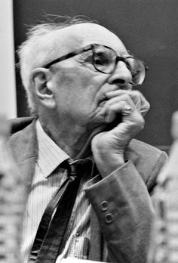
1959 - založil laboratoř sociální antropologie na Collége de France a toto pracoviště řídil do roku 1982 → jedno z nejvýznamnějších center světové antropologie.
1973 - zvolen členem Academie française. → Čímž dosáhl jednoho z nejvyšších ocenění.
Shrnutí:
→ Vědce, který se zásadním způsobem ovlivnil poválečné západní myšlení.
→ Je označován za jednoho z otců strukturální antropologie, jež změnila pohled západní civilizace na život přírodních národů.
Zemřel 30. října 2009 ve věku 100 let.

Slide 5
Strukturalismus
Vědecký obor i metoda v jazykovědě, literární vědě a jiných humanitních vědách.
Vznikl ve 20. století
Vychází z nepřetržité vzájemné souvislosti vědy s filosofií a na ní buduje.
Zdůrazňuje význam struktur, tj. celkového uspořádání složitých systémů a vztahů mezi jejich prvky.
C. Lévi-Strauss byl jeho významným průkopníkem. (navázal na sociologii E. Durkheima)
→ Pokusil se aplikovat strukturální metody na zkoumání vztahů příbuzenství, ritů a mýtů společností bez písma a bez dějin.

Slide 6
Strukturální antropologie (teoretický směr)
Lévi-Strauss tvrdí : Pozorovatelná a vědomá úroveň kulturní skutečnosti je pouhým východiskem zkoumání principů jejího uspořádání.
Cíl : Odhalit myšlenkové struktury a logické zákonitosti řídící lidskou činnost.
Studuje strukturní podobnosti různých společností.
Lévi-Strauss, C.: Myšlení přírodních národů. Liberec 1996
Lévi-Strauss, C.: Smutné tropy. Praha 1966
Lévi-Strauss, C.: Strukturální antropologie. Praha 2006
Lévi-Strauss, C.: Mythologica I. - IV. 1964 - 1971

Slide 7
Myšlení přírodních národů
Claude Lévi - Strauss

Slide 8
Myšlení přírodních národů Věnování
Kniha byla věnována památce Maurice Merleau-Pontyho na důkaz věrnosti, uznání a přátelské sympatie.
Byl to francouzký fenomelogický filosof
Učil na College de France, kde se také setkal s Lévi-Straussem
Ve svém díle (Le visible et l'invisible) chce proniknout za rovinu analýzy strukturování světa a pokouší se chápat samotný poměr viditelného a neviditelného jako to, co zakládá strukturní souvislost světa – tedy v ontologické rovině.

Slide 9
I. Kapitola Věda konkrétního
Seznamuje nás s abstraktním myšlením přírodních národů
Pojmové členění je v každém jazyce jiné. U přírodních národů převládají druhová pojmenování nad obecnými. → Popisují jen to co sami dobře znají. → Přírodní národy mají větší zájem o svět kolem sebe.
Vše je spojováno s potřebou. Je však chybné si myslet, že "divoch" je ovlivňován jenom fyzickou nebo ekonomickou potřebou.
Magie = systém přírodní fylosofie s příčinnostní teorií, aneb nehoda je výsledkem čarování, které je v souladu s přírodními silami.
→ Magické myšlení vypracovává struktorované soubory sestavené pomocí jazyku.
Mýty = způsoby pozorování a uvažování, které jsou zakódovány v termínech smyslového poznání.
Mýtus x Umění: "Umění vychází tedy od určitého souboru: (objekt +událost) a směřuje k objevení jeho struktury; mýtus vychází od určité struktury a s její pomocí přistupuje ke konstrukci určitého souboru: (objekt + událost)." [Lévi - Strauss, MPN - str. 44]
Závěr této kapitoly je věnován problematice hry a ritu.

Slide 10
II. Kapitola Logika totemických klasifikací
Logika = ustanovení nutných vztahů
Totemisnus = jedna z raných forem náboženství
→ založeno na představě, že jedinec nebo nějaká skupina lidí souvisí s nějakým společným prapředkem (nejčastěji živočichem či rostlinou) jenž je symbolizován.
Kmeny mají složité uvědomělé klasifikační systémy - často se shodují s moderní vědou (Botanikou)
Neuvěřitelné znalosti rostlin, živočichů
→ u některých jedinců přesahuje znalost rostlin několik tisíc druhů.
Taxonomie = vědní obor, který se zabývá teorií a praxí klasifikace organismů.

Slide 11
III. Kapitola Systémy transformací
Život se řídí prakticko-teoretickými logikami.
Vztah mezi přírodními a sociálními podmínkami je zaveden tzv. "mýtickým systémem".
V této kapitole je řešena problematika totemismu
→ Jev, který zahrnuje užívání zvířecích či rostlinných pojmenování.
→ Je spojován s totemickými zákazy. = Zákazy, které vyplívají z kolektivní příbuznosti s nějakým přírodním druhem.

Slide 12
IV. Kapitola Totem a kasta
Totem = příbuzenství, dávný předek, ochranný duch a jeho symbolické zobrazení - totemový kůl nebo sloup
Kasta = zvláštní výlučná skupina osob, jejich sociální status je předem dán zrozením
Spojení endogamie a exogamie s totemickými institucemi a kastami
Každý klan má určitý životní symbol – totem nebo božstvo
Citace: "Kasty chápou samy sebe jako přírodní druhy, kdežto totemické skupiny chápou přírodní druhy jako skupiny."
Endoagrikultura = endogamie v zemědělství

Slide 13
V. Kapitola Kategorie, živly, druhy, čísla
Souvisejí velmi úzce s jednotlivými pojmenováními.
Mýtické myšlení je založeno na vyprávění. → Jedná se o vyprávění o lidech prostřednictvím zvířat a rostlin (=personifikace), tato typologie byla používaná nejčastěji.
Autor se vrací k názvů klanů a rozděluje je na:
→ JEDNODUCHÉ Na každý klan připadá jedno jméno či totem.
→ VÍCENÁSOBNÉ Jmenují klan několika totemy např. Melanésie
→ HOMOGENNÍ Soubory totemů jsou tvořeny prvky téhož typu (hyena, sup, krajta...)
→ HETEROGENNÍ Jeden totem je společný pro několik klanů
Původ totemů může souviset s historickými událostmi

Slide 14
VI. Kapitola Univerzalizace a partikularizace
Univerzalizace = Proces rozšíření klasifikačního prostředku na oblasti, které byly vně výchozího souboru.
Partikularizace = Neexistuje jednotný řád, systém uvnitř např. národa.
Každá organizovaná společnost třídí nejenom své lidské příslušníky, ale i věci a přírodní bytosti
Název, nebo totem může být pro jednotlivce, nebo kolektivní
Výjimky v systémech vlastních jmen- Irokézové
Systém totemické příbuznosti je tvořen třemi složkami – fyziologickou, sociální, klasifikační.
V této kapitole je také zmíněn pojem - mytická geografie

Slide 15
VII. Kapitola Jednotlivec jakožto druh
Typy periodicity:
- Vzhledem ke svým předkům -> od nekronyma k nekronymu
- Vzhledem ke svým sourozencům -> od autonyma k nekronymu
- Vzhledem ke svým dětem -> od teknonyma k nekronymu
Autonymum = Určuje pouze nějaké "já" a jeho rozdílnosti oproti ostatním "já"
Teknonymum = Obsahuje určité vlastní jméno. (není však vlastním jménem daného subjektu) -> Je to vztah k nějakému druhému "já". Toto označení se dává rodičům při narození potomka. (Otec toho a toho)
Nekronymum= Neobsahuje žádné vlastní jméno. Udává určitý typ vztahu k druhému. Tento vztah je ale negativní , protože nekronymum se o něm zmiňuje jen proto, aby jej prohlásilo za zrušený. -> Rodiče ho přijímají při smrti potomka. (Otec zemřelého)
Individuální jméno se používá velmi málo, většinou je používáno pouze u dětí.
Jména dospělých jsou dána společenským systémem.

Slide 16
VIII. Kapitola Čas znovu nalezený
Na rozdíl od nás je "primitivní" člověk silně spjat s minulostí, je věrný životnímu stylu svých předků.
Nesnaží se ho změnit. Věrnost minulosti nesvědčí o žádném mravním či intelektuálním nedostatku.
V této kapitole se autor vrací k mýtům - popisuje jejich stručnost
Comte popisoval „primitivní“ myšlení jako časově dřívější formu duševní aktivity než myšlení „pěstované“ - avšak dnes víme, že obě formy mohou existovat i vedle sebe a navzájem se prolínat.
Náboženství - spočívá v humanizaci přírodních zákonů
Magie – naturalizace lidskych akcí
Neexistuje náboženství bez magie a naopak.
Oběti =Oběť je náboženský úkon spočívající v „odevzdání/obětování“ cenných předmětů, zvířat nebo lidí bohům, duchům mrtvých či jiným nadpřirozeným bytostem.
Obětní systém je nezávislý na systému klanovych vztahů.
Totemismus je systém referencí a oběť systém operací.

Slide 17
IX. Kapitola Historie a dialektika
Věnuje se zde dílu Jeana Paula Sarta – Kritika dialektického myšlení
Vyjadřuje zde svůj nesouhlas, týkající se filosofických základů antropologie.

Slide 18
Závěr
Pro správné pochopení myšlenek Lévi-Strausse (uvedených v tomto díle) je třeba nastudovat a kriticky zhodnotit práce jiných vědců, které jsou zmíněny v knize.
Žádný klasifikační systém přírodních národů nebyl stvořen k tomu, aby byl aplikován „celosvětově“
Existuje nespočet složitých systémů s různými transformacemi
Myšlení přírodních národů není svou formou dřívější, klidně může fungovat souběžně s formou myšlení „moderní“.

Slide 19
Otázky
Jakým druhem (směrem) antropologie se Lévi-Strauss zabýval?
Fyzická antropologie
Archeologická antropologie
Strukturální antropologie
Lévi-Strauss na..?
College de France
Oxford Univesity
Cambridge

Slide 20
Kniha Myšlení přírodních národů navazuje na...?
Smutné tropy
Mythologica I.
Totemismus dnes
Totemismus je...
Jedna z raných forem náboženství
Vědní obor zabývající se klasifikací organismů
Filosofická disciplína

Slide 21
Považoval Lévi-Strauss přírodní národy za zaostalé?
Ano
Ne
Znalosti druhů rostlin u některých jedinců přírodních národů přesahovaly několik tisíc druhů.
Ano
Ne

Slide 22
Zdroje
Životopis
→ http://www.hks.re/wiki/doku.php?id=claude_levi-strauss_-_smutne_tropy_-_simona_kucerova
→ http://www.spisovatele.cz/claude-levistrauss
Vysvětlení pojmů
→ www.wikipedia.cz
Obrázky
→ https://www.google.cz/search?q=claude+l%C3%A9vi+strauss&source=lnms&tbm=isch&sa=X&ved=0ahUKEwiZhf-3gfbXAhXH56QKHUOdBWoQ_AUICigB&biw=1366&bih=637#imgrc=

Slide 23
Děkujeme za pozornost.
:) ;)

